Slide 1
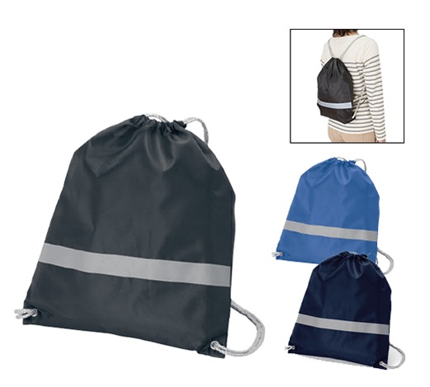
【提案書】
リフレクター付巾着リュック
特徴
ヘッドライトの明かりなどを効果的に反射してくれるリフレクター付きのリュック。三色展開から自由にお選びいただけますし、防災グッズ入れなどにぴったりかと思いますので是非ご活用ください。
納期
納期スペース
仕様
素 材：ポリエステル 他
サイズ：約350×410mm
備 考：ロイヤルブルー・ネイビー・ブラック
お見積
お見積りスペース

